Slide 1

掌上宠物服务系统
LOGO
组员：裴瑄、穆强、王聪、钱琪、钱亦欢

Slide 2

掌上宠物服务系统
产品概述
掌上宠物服务系统是一个基于互联网的应用程序，宠物饲主及宠物医院负责人可通过在自己的移动设备上下载App来登录客户端。饲主可通过此系统查询自己饲养的宠物的饲养方法，以及在饲养过程中遇到的问题的解决办法，同时宠物医院方可在此系统上上传有关宠物饲养及护理方面的文档来提升自己的知名度，同时向饲主推荐自己医院中使用及售卖的宠物用品。此系统在饲主与宠物医院之间搭建了一个桥梁，为饲主降低了饲养的难度，同时为宠物医院拓宽了销售渠道。

Slide 3
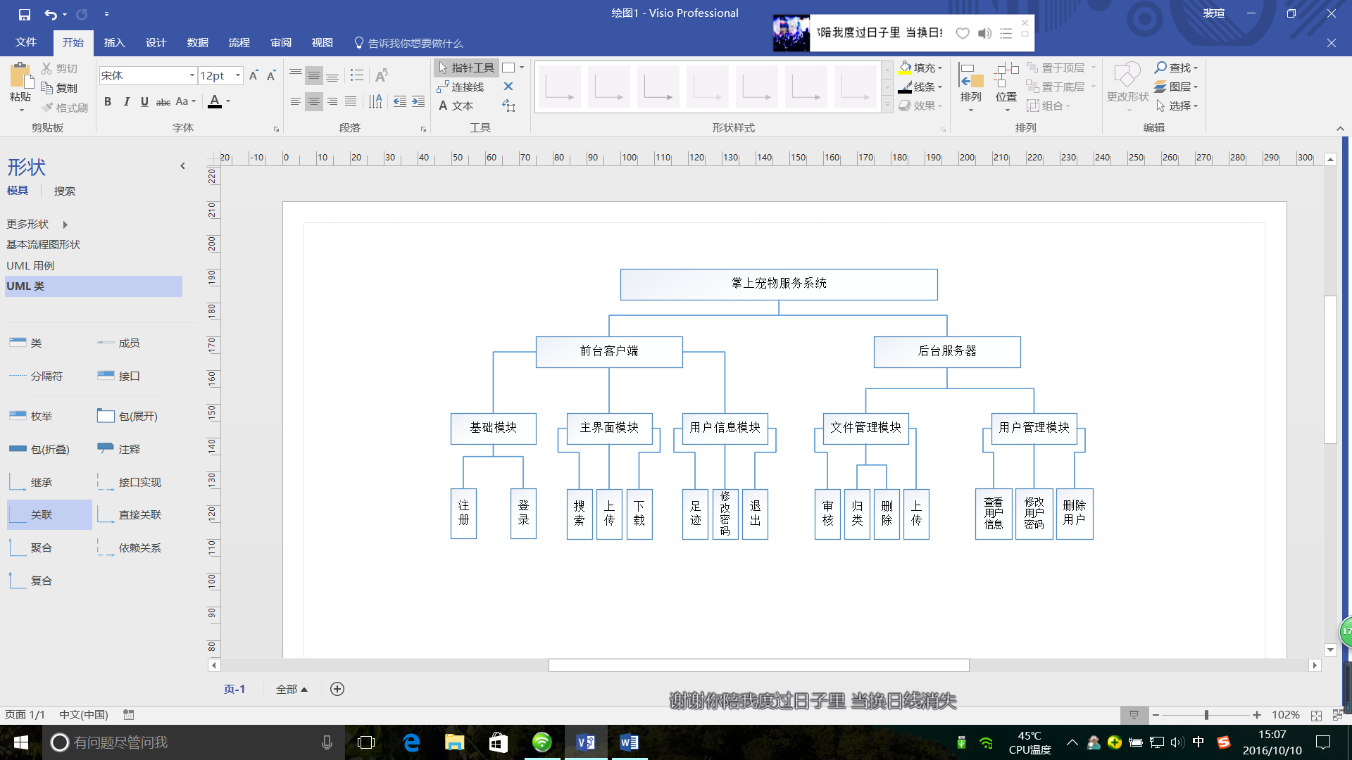
掌上宠物服务系统
产品功能

Slide 4
掌上宠物服务系统
主要功能
搜索信息
协助饲养
商家推荐
产品推送
上传文档
分享经验

Slide 5
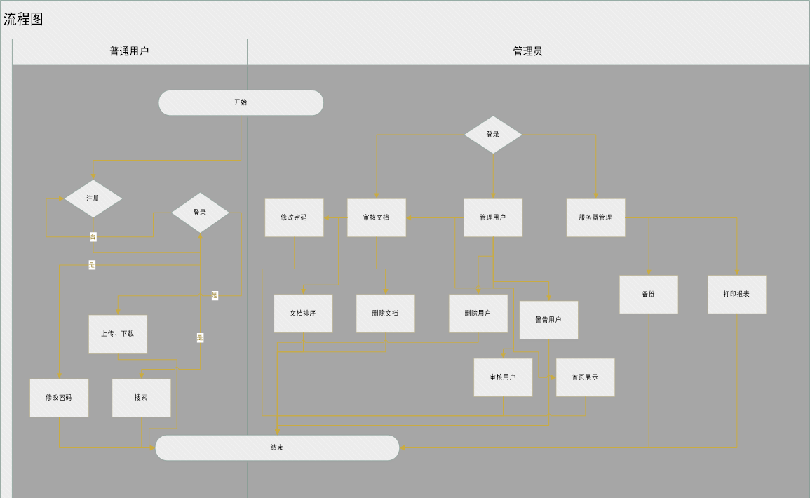
掌上宠物服务系统
业务流程

Slide 6
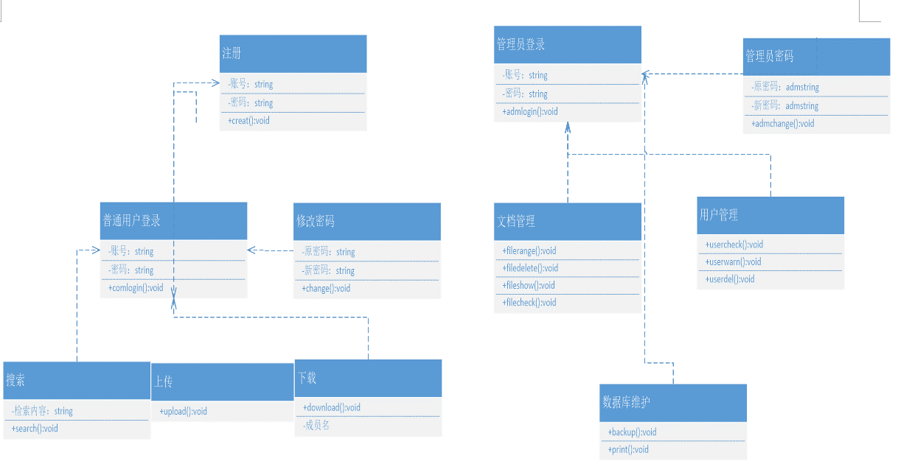



掌上宠物服务系统
主要成员类

Slide 7

THANK YOU
掌上宠物服务系统

